Slide 1

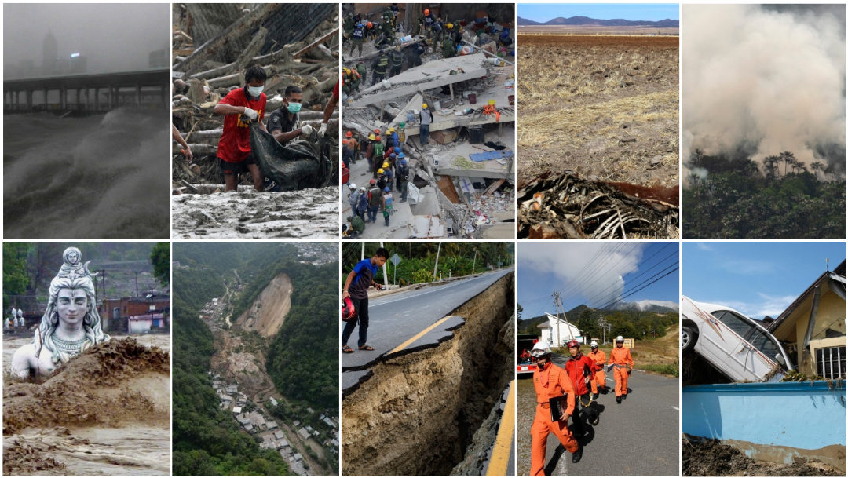
CATASTROFE, TERREMOTOS, HAMBRES, GUERRAS, VIOLENCIA, HOMOSEXUALIDAD, VIOLACIÒN. ¿SERAN SEÑALES DEL FIN DE MUNDO O DE LA TIERRA?
INTRODUCCIÓN:
Veremos en este estudio si todas estas señales que se mencionan, son señales del fin del mundo.
Lamentablemente muchas religiones y personas, y algunos cristianos cuando hay alguna catástrofe dicen y piensan que ya está cerca el fin del mundo.
Que estas son señales del fin del mundo.
Pero preguntamos:
¿Dónde dice las Escritura esto?

Slide 2

INTRODUCCIÓN:
Nunca las escrituras han dado estas señales para decir que el fin del mundo está cerca, no encontramos en las escrituras estas señales.
Debemos de hablar donde la Biblia habla y callar donde ella calla.
I Pedro.4:11.
El que habla, que hable conforme a las palabras de Dios; el que sirve, que lo haga por la fortaleza que Dios da, para que en todo Dios sea glorificado mediante Jesucristo, a quien pertenecen la gloria y el dominio por los siglos de los siglos. Amén.

Slide 3
INTRODUCCÓN:
Si cualquieras de estas señales las escrituras dieran para señalarnos que el fin está cerca, tendríamos que aceptarlas, pero no hay ningún capitulo ni versículo que diga tal cosa.
Así que como cristianos hijos de Dios no repitamos lo que las otras personas dicen sin ninguna base bíblica.
Muchas religiones se van a
Mateo.24:6-12.

Slide 4

INTRODUCCIÓN:
Y habréis de oír de guerras y rumores de guerras. ¡Cuidado! No os alarméis, porque es necesario que todo esto suceda; pero todavía no es el fin.
V.7.
Porque se levantará nación contra nación, y reino contra reino, y en diferentes lugares habrá hambre y terremotos.
V.8.
Pero todo esto es sólo el comienzo de dolores.

Slide 5
INTRODUCCIÓN:
V.9.
Entonces os entregarán a tribulación, y os matarán, y seréis odiados de todas las naciones por causa de mi nombre.
V.10.
Muchos tropezarán entonces y caerán, y se traicionarán unos a otros, y unos a otros se odiarán.
V.11.
Y se levantarán muchos falsos profetas, y a muchos engañarán.

Slide 6
INTRODUCCIÓN:
V.12.
Y debido al aumento de la iniquidad, el amor de muchos se enfriará.
Pero este texto está mal aplicado, ya que no se refiere al fin del mundo ni a la destrucción del mundo, se refiere a la destrucción de Jerusalén.
Ya que ni los Ángeles, ni el Hijo como hombre sabe cuándo será este día.
Mateo.24:36.

Slide 7
INTRODUCCIÓN:
Pero de aquel día y hora nadie sabe, ni siquiera los ángeles del cielo, ni el Hijo, sino sólo el Padre.
El día del Señor vendrá de repente como ladrón en la noche.
II Pedro.3:10-12.
Pero el día del Señor vendrá como ladrón, en el cual los cielos pasarán con gran estruendo, y los elementos serán destruidos con fuego intenso, y la tierra y las obras que hay en ella serán quemadas.

Slide 8
INTRODUCCIÓN:
V.11.
Puesto que todas estas cosas han de ser destruidas de esta manera, ¡qué clase de personas no debéis ser vosotros en santa conducta y en piedad,
V.12.
esperando y apresurando la venida del día de Dios, en el cual los cielos serán destruidos por fuego y los elementos se fundirán con intenso calor!
Y nos dice que le va a suceder a la tierra.

Slide 9
INTRODUCCIÓN:
La gente y muchas religiones hablan de la destrucción del mundo cuando hay guerras, terremotos, hambre, violencia.
Pero la Biblia habla todo lo contrario, la venida del Señor será cuando la gente menos espera cuando estén más tranquilo más confiados.
I Tesalonicenses.5:2-3.
Pues vosotros mismos sabéis perfectamente que el día del Señor vendrá así como un ladrón en la noche;
V.3.

Slide 10
INTRODUCCIÓN:
que cuando estén diciendo: Paz y seguridad, entonces la destrucción vendrá sobre ellos repentinamente, como dolores de parto a una mujer que está encinta, y no escaparán.
Cuando digan Paz y seguridad vendrá la destrucción.
Es la única señal que se nos da.
No cuando haya guerras, terremotos violencia.
No dice las Escrituras nada de eso.

Slide 11
INTRODUCCIÓN:
Hablemos lo que la Biblia habla, no lo que digan las personas o grupos religiosos que lo que hacen es confundir y atemorizar a las personas.
Veremos que todas estas cosas han existido, y que no ha venido el fin del mundo.
La gente piensa y cree que Él hombre va destruir el mundo, con sus armas atómicas, pero no es así es Dios quien va destruir con su poder el mundo.

Slide 12

LA HOMOSEXUALIDAD NO ES SEÑAL DEL FIN.
La homosexualidad es uno de los pecados más viejos del mundo.
Hoy en día este tema ha hallado mucha cabida dentro de la sociedad, muchos países aceptan la homosexualidad como algo normal, dejan que los homosexuales se casen hombres con hombres mujeres con mujeres.
Y la gente se alarma por estas cosas, y dicen ya está cerca el fin del mundo.

Slide 13

LA HOMOSEXUALIDAD NO ES SEÑAL DEL FIN.
Porque eso ante no se permitía, pero la homosexualidad es muy vieja.
Dios destruyo a Sodoma y Gomorra por este pecado los hombres se acostaban con hombres.
Genesis.19:1-11.
Llegaron, pues, los dos ángeles a Sodoma al caer la tarde, cuando Lot estaba sentado a la puerta de Sodoma. Al verlos, Lot se levantó para recibirlos y se postró rostro en tierra,

Slide 14

LA HOMOSEXUALIDAD NO ES SEÑAL DEL FIN.
V.2.
y dijo: He aquí ahora, señores míos, os ruego que entréis en la casa de vuestro siervo y paséis en ella la noche y lavéis vuestros pies; entonces os levantaréis temprano y continuaréis vuestro camino. Pero ellos dijeron: No, sino que pasaremos la noche en la plaza.
V.3.
El, sin embargo, les rogó con insistencia, y ellos fueron con él y entraron en su casa; y les preparó un banquete y coció pan sin levadura, y comieron.

Slide 15

LA HOMOSEXUALIDAD NO ES SEÑAL DEL FIN.
V.4.
Aún no se habían acostado, cuando los hombres de la ciudad, los hombres de Sodoma, rodearon la casa, tanto jóvenes como viejos, todo el pueblo sin excepción.
V.5.
Y llamaron a Lot, y le dijeron: ¿Dónde están los hombres que vinieron a ti esta noche? Sácalos para que los conozcamos.

Slide 16

LA HOMOSEXUALIDAD NO ES SEÑAL DEL FIN.
V.6.
Entonces Lot salió a ellos a la entrada, y cerró la puerta tras sí,
V.7.
y dijo: Hermanos míos, os ruego que no obréis perversamente.
V.8.
He aquí ahora tengo dos hijas que no han conocido varón; permitidme sacarlas a vosotros y haced con ellas como mejor os parezca; pero no hagáis nada a estos hombres, pues se han amparado bajo mi techo.

Slide 17
LA HOMOSEXUALIDAD NO ES SEÑAL DEL FIN.
V.9.
Mas ellos dijeron: ¡Hazte a un lado! Y dijeron además: Este vino como extranjero, y ya está actuando como juez; ahora te trataremos a ti peor que a ellos. Y acometieron contra Lot y estaban a punto de romper la puerta,
V.10.
pero los dos hombres extendieron la mano y metieron a Lot en la casa con ellos, y cerraron la puerta.

Slide 18
LA HOMOSEXUALIDAD NO ES SEÑAL DEL FIN.
V.11.
Y a los hombres que estaban a la entrada de la casa los hirieron con ceguera desde el menor hasta el mayor, de manera que se cansaban tratando de hallar la entrada.
Aquí vemos que estos hombres querían a los dos Ángeles que Lot había hospedado, No querían a las mujeres hijas de Lot.
V.4.

Slide 19
LA HOMOSEXUALIDAD NO ES SEÑAL DEL FIN.
aún no se habían acostado, cuando los hombres de la ciudad, los hombres de Sodoma, rodearon la casa, tanto jóvenes como viejos, todo el pueblo sin excepción.
Lot les dijo que Él tenía dos hijas mujeres que eran virgen.
V.8.
He aquí ahora tengo dos hijas que no han conocido varón; permitidme sacarlas a vosotros y haced con ellas como mejor os parezca; pero no hagáis nada a estos hombres, pues se han amparado bajo mi techo.

Slide 20

LA HOMOSEXUALIDAD NO ES SEÑAL DEL FIN.
Pero ellos no querían a las mujeres querían con los hombres.
Jueces.19:22.
Mientras ellos se alegraban, he aquí, los hombres de la ciudad, hombres perversos, rodearon la casa; y golpeando la puerta, hablaron al dueño de la casa, al anciano, diciendo: Saca al hombre que entró en tu casa para que tengamos relaciones con él.

Slide 21
LA HOMOSEXUALIDAD NO ES SEÑAL DEL FIN.
Querían tener relaciones con los hombres.
En Romanos.1:26-27.
Por esta razón Dios los entregó a pasiones degradantes; porque sus mujeres cambiaron la función natural por la que es contra la naturaleza;
Las mujeres cambiaron el propósito de Dios de un hombre con una mujer.
Y tomaron mujer con mujer.
V.27.

Slide 22
LA HOMOSEXUALIDAD NO ES SEÑAL DEL FIN.
y de la misma manera también los hombres, abandonando el uso natural de la mujer, se encendieron en su lujuria unos con otros, cometiendo hechos vergonzosos hombres con hombres, y recibiendo en sí mismos el castigo correspondiente a su extravío.
También los hombres son culpables cambiaron el propósito de Dios un hombre para una mujer.
Una mujer para un hombre.

Slide 23
LA HOMOSEXUALIDAD NO ES SEÑAL DEL FIN.
Las escrituras nos revelan que tanto las mujeres como los hombres cambiaron el uso natural de la mujer por la del hombre, la homosexualidad.
Desde que la maldad existe la homosexualidad existe, pero eso no es señal del fin del mundo.
El que los gobiernos y países acepten a los homosexuales como parejas normales no quiere decir que Dios lo acepte, ni tampoco que es la señal del fin de mundo.
No es cierto eso.

Slide 24
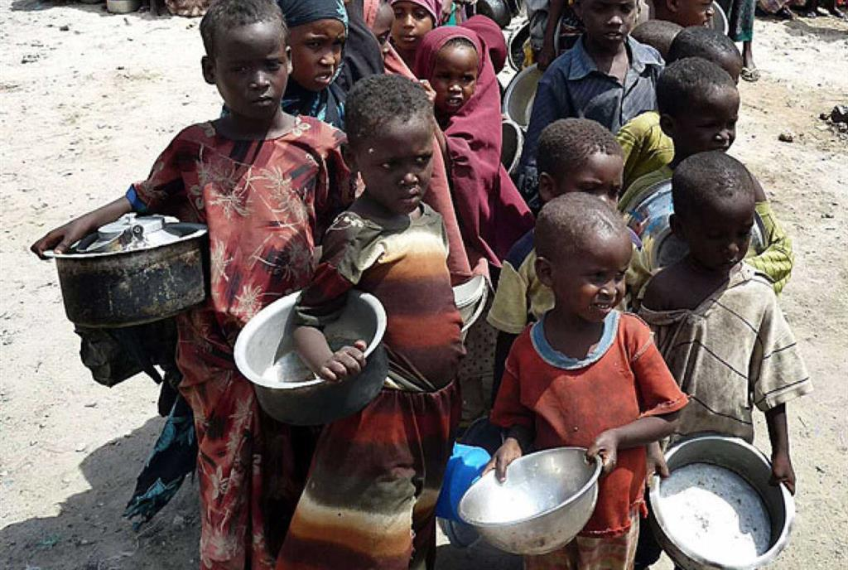
EL HAMBRE.
El hambre nunca ha sido señal de la destrucción del mundo, siempre ha había hambre, y nunca ha sido señal de la destrucción del mundo.
Desde los tiempos de nuestro Padre Abraham en la tierra ha había hambre.
Genesis.12:10.
Y hubo hambre en la tierra; y Abram descendió a Egipto para pasar allí un tiempo, porque el hambre era severa en la tierra.

Slide 25

EL HAMBRE.
Hubo una gran hambre en la tierra.
En los tiempos de José también hubo siete años de hambre.
Genesis.41:53-57.
Cuando pasaron los siete años de abundancia que había habido en la tierra de Egipto,
V.54.
y comenzaron a venir los siete años de hambre, tal como José había dicho, entonces hubo hambre en todas las tierras; pero en toda la tierra de Egipto había pan.

Slide 26
EL HAMBRE.
V.55.
Cuando se sintió el hambre en toda la tierra de Egipto, el pueblo clamó a Faraón por pan; y Faraón dijo a todos los egipcios: Id a José, y haced lo que él os diga.
V.56.
Y el hambre se extendió sobre toda la faz de la tierra. Entonces José abrió todos los graneros y vendió a los egipcios, pues el hambre era severa en la tierra de Egipto.
V.57.

Slide 27
EL HAMBRE.
Y de todos los países venían a Egipto para comprar grano a José, porque el hambre era severa en toda la tierra.
Esta hambre fue sobre toda la faz de la tierra.
Genesis.41:56.
Y el hambre se extendió sobre toda la faz de la tierra. Entonces José abrió todos los graneros y vendió a los egipcios, pues el hambre era severa en la tierra de Egipto.
¿Vino el fin del mundo?

Slide 28
EL HAMBRE.
No
¿Por qué?
Porque el hambre no es señal de la destrucción del mundo.
En los días de Rut también hubo hambre en el país.
Rut.1:1.
Aconteció que en los días en que gobernaban los jueces, hubo hambre en el país. Y un hombre de Belén de Judá fue a residir en los campos de Moab con su mujer y sus dos hijos.

Slide 29
EL HAMBRE.
En los días de David también hubo hambre en la tierra por tres años.
II Samuel: 21:1.
En los días de David hubo hambre por tres años consecutivos, y David buscó la presencia del SEÑOR. Y el SEÑOR dijo: Es por causa de Saúl y de su casa sangrienta, porque él dio muerte a los gabaonitas.
En los días de Elías Hubo gran hambre en Samaria.

Slide 30
EL HAMBRE.
I Reyes.18:2.
Y Elías fue a mostrarse a Acab. Y el hambre era intensa en Samaria.
También en los días de Eliseo hubo gran hambre en la tierra.
II Reyes.4:38.
Cuando Eliseo regresó a Gilgal, había hambre en la tierra. Y estando sentados los hijos de los profetas delante de él, dijo a su criado: Pon la olla grande y cuece potaje para los hijos de los profetas.

Slide 31
EL HAMBRE.
II Reyes.6:25.
Y hubo gran hambre en Samaria; y he aquí, la sitiaron, hasta que la cabeza de un asno se vendía por ochenta siclos de plata, y la cuarta parte de un cab de estiércol de paloma por cinco siclos de plata.
Era tanta el hambre que el precio de la cabeza de un asno era carísimo.
II Reyes.8:1.

Slide 32
EL HAMBRE.
Y Eliseo habló a la mujer, a cuyo hijo él había devuelto la vida, diciendo: Levántate y vete, tú y tu casa, y reside donde puedas residir, porque el SEÑOR ha llamado al hambre que vendrá sobre la tierra por siete años.
En los días de los discípulos vino una gran hambre sobre la tierra.
Ya en el Nuevo Testamento encontramos hambre también.
Hechos.11:28.

Slide 33
EL HAMBRE.
Y levantándose uno de ellos, llamado Agabo, daba a entender por el Espíritu, que ciertamente habría una gran hambre en toda la tierra. Y esto ocurrió durante el reinado de Claudio.
Posiblemente en todos estos casos de hambres murieron muchas y muchas personas de hambre, pero esto no fue ninguna señal para decir que el fin del mundo ya está cerca.
El hambre siempre ha existido en gran parte de la tierra.

Slide 34
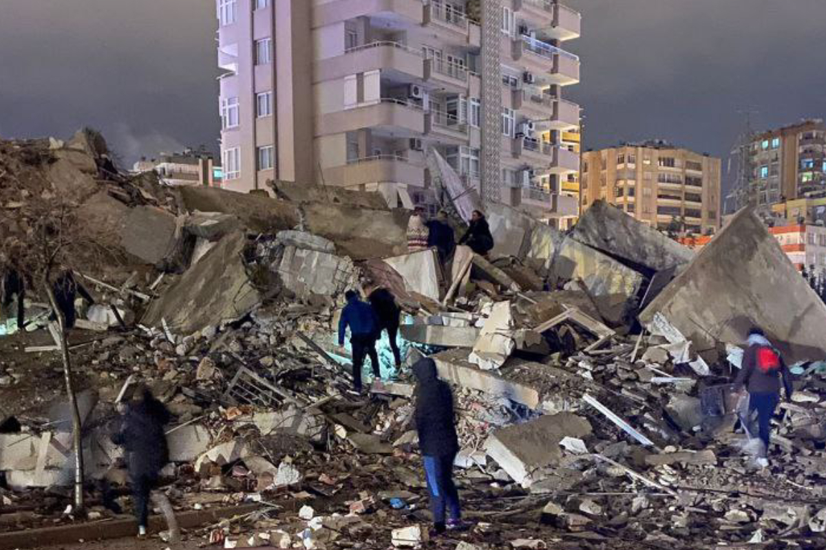
TERREMOTOS.
Otras de las señales que muchas religiones dan es cuando sucede algún terremoto en algún país del mundo y que mueren miles y miles de personas.
Ya comienzan a decir que son señales del fin, que la Biblia se está cumpliendo.
¿Pero dónde dice esto la Biblia?
¿Qué capitulo o versículo lo dice?

Slide 35

TERREMOTOS.
Siempre ha habido terremotos.
I Reyes.19:11.
Entonces El dijo: Sal y ponte en el monte delante del SEÑOR. Y he aquí que el SEÑOR pasaba. Y un grande y poderoso viento destrozaba los montes y quebraba las peñas delante del SEÑOR; pero el SEÑOR no estaba en el viento. Después del viento, un terremoto; pero el SEÑOR no estaba en el terremoto.
Hubo un gran terremoto.

Slide 36
TERREMOTOS.
Amos.1:1.
Palabras de Amós, que fue uno de los pastores de Tecoa, de lo que vio en visión acerca de Israel en días de Uzías, rey de Judá, y en días de Jeroboam, hijo de Joás, rey de Israel, dos años antes del terremoto.
Dos años antes del terremoto que sucedió después y la gente huida para salvarse.
Zacarias.14:5.

Slide 37
TERREMOTOS.
Y huiréis al valle de mis montes, porque el valle de los montes llegará hasta Azal; huiréis tal como huisteis a causa del terremoto en los días de Uzías, rey de Judá. Y vendrá el SEÑOR mi Dios, y todos los santos con El.
Cuando nuestro Señor Jesucristo murió tembló la tierra.
Hubo un terremoto.
Mateo.27:51.

Slide 38
TERREMOTOS.
Y he aquí, el velo del templo se rasgó en dos, de arriba abajo, y la tierra tembló y las rocas se partieron;
Cuando resucito también hubo un terremoto
Mateo.28:2.
Y he aquí, se produjo un gran terremoto, porque un ángel del Señor descendiendo del cielo, y acercándose, removió la piedra y se sentó sobre ella.
Hubo un gran terremoto.

Slide 39
TERREMOTOS.
Cuando Pablo y Silas estaban cantando y orando hubo un gran terremoto también.
Hechos.16:25-26.
Como a medianoche, Pablo y Silas oraban y cantaban himnos a Dios, y los presos los escuchaban.
V.26.
de repente se produjo un gran terremoto, de tal manera que los cimientos de la cárcel fueron sacudidos; al instante se abrieron todas las puertas y las cadenas de todos se soltaron.

Slide 40
TERREMOTOS.
Jesús profetizo que iban a ver terremotos en diferentes lugares del mundo.
Lucas.21:11.
habrá grandes terremotos, y plagas y hambres en diversos lugares; y habrá terrores y grandes señales del cielo.
Terremotos siempre han sucedidos en diversas partes del mundo, y mientras la tierra exista seguirán sucediendo, algunos más fuertes que otros, más destructores que otros, pero esto no es ninguna señal de la destrucción del mundo.

Slide 41
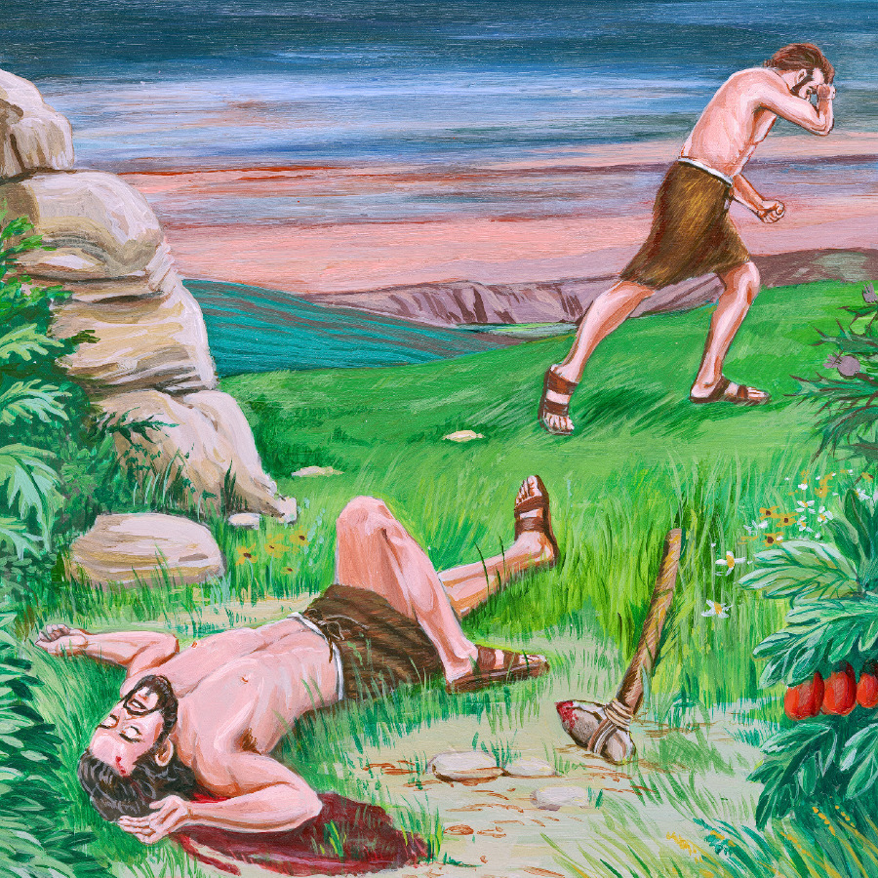
LA VIOLENCIA.
Para muchos la violencia ha aumentado y según ellos esto es señal del fin del mundo, oímos noticias que un hermano mata a su hermano, pero esto no es nada nuevo.
El primer asesinato fue de un hermano hacia otro hermano Caín matando a Abel.
Genesis.4:8.
Y Caín dijo a su hermano Abel: vayamos al campo. Y aconteció que cuando estaban en el campo, Caín se levantó contra su hermano Abel y lo mató.

Slide 42
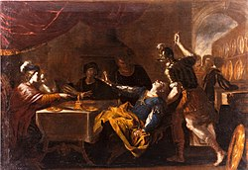
LA VIOLENCIA.
Absalón mato a su hermano Amnón.
II Samuel.13:26-29.
Entonces Absalón dijo: Pues si no, te ruego que dejes ir a mi hermano Amnón con nosotros. Y el rey le respondió: ¿Por qué ha de ir contigo?
V.27.
Mas cuando Absalón le insistió, dejó ir con él a Amnón y a todos los hijos del rey.

Slide 43
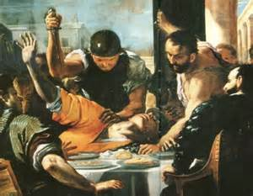
LA VIOLENCIA.
V.28.
Absalón ordenó a sus siervos, diciendo: Mirad, cuando el corazón de Amnón esté alegre por el vino, y cuando yo os diga: "Herid a Amnón", entonces matadle. No temáis; ¿no os lo he mandado yo? Tened ánimo y sed valientes.
V.29.
Y los siervos de Absalón hicieron a Amnón tal como Absalón les había mandado. Entonces todos los hijos del rey se levantaron, y montándose cada uno en su mulo, huyeron.

Slide 44
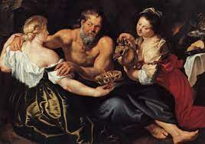
LA VIOLENCIA.
Esto no es nada nuevo que un hermano mate a otro hermano no es señal de la destrucción del mundo.
La inmoralidad entre parientes oímos y leemos en las noticias que un padre vive con su hija o un hijo con la mujer de su padre y muchos dicen son señales del fin del mundo pero tampoco eso es cierto.
Las hijas de Lot se acostaron con su Padre.
Genesis.19:30-38.

Slide 45

LA VIOLENCIA.
Subió Lot de Zoar y habitó en los montes, y sus dos hijas con él, pues tenía miedo de quedarse en Zoar. Y habitó en una cueva, él y sus dos hijas.
V.31.
Entonces la mayor dijo a la menor: Nuestro padre es viejo y no hay ningún hombre en el país que se llegue a nosotras según la costumbre de toda la tierra.
V.32.
Ven, hagamos que beba vino nuestro padre, y acostémonos con él para preservar nuestra familia por medio de nuestro padre.

Slide 46
LA VIOLENCIA.
V.33.
Aquella noche hicieron que bebiera vino su padre, y la mayor entró y se acostó con su padre, y él no supo cuando ella se acostó ni cuando se levantó.
V.34.
Y aconteció que al día siguiente la mayor dijo a la menor: Mira, anoche yo me acosté con mi padre; hagamos que beba vino esta noche también, y entonces entra tú y acuéstate con él, para preservar nuestra familia por medio de nuestro padre.
V.35.

Slide 47
LA VIOLENCIA.
De manera que también aquella noche hicieron que bebiera vino su padre, y la menor se levantó y se acostó con él, y él no supo cuando ella se acostó ni cuando se levantó.
V.36.
Y las dos hijas de Lot concibieron de su padre.
V.37.
Y la mayor dio a luz un hijo, y lo llamó Moab; él es el padre de los moabitas hasta hoy.

Slide 48
LA VIOLENCIA.
V.38.
Y en cuanto a la menor, también ella dio a luz un hijo, y lo llamó Ben-ammi; él es el padre de los amonitas hasta hoy.
Aunque Lot aquí no tuvo ninguna culpa sus hijas si tuvieron mucha culpa.
Absalón se acostó con las mujeres de su padre David.
Qué vergüenza fue eso.
II Samuel.16:22.

Slide 49
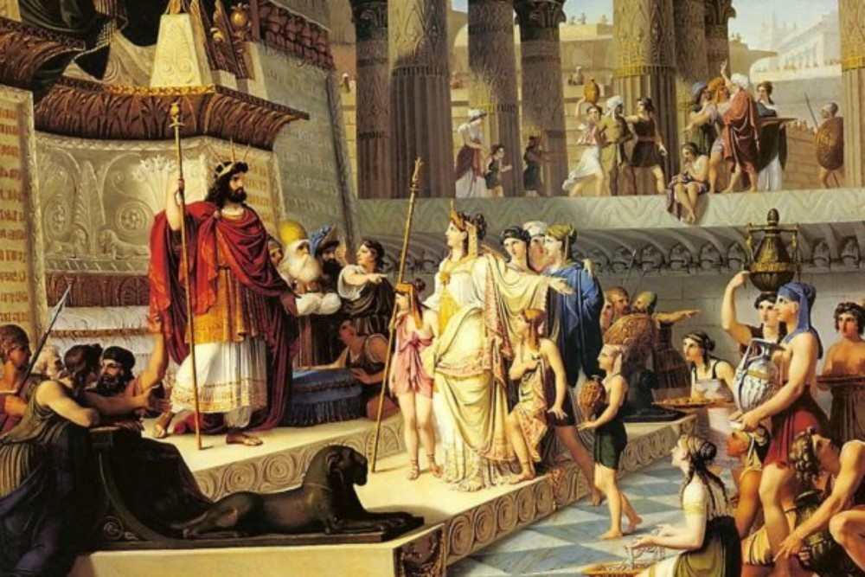
LA VIOLENCIA.
Levantaron, pues, para Absalón una tienda en el terrado, y Absalón se llegó a las concubinas de su padre a la vista de todo Israel.
Era un gran irrespeto de un hijo hacia su padre.
I Corintios.5:1.
En efecto, se oye que entre vosotros hay inmoralidad, y una inmoralidad tal como no existe ni siquiera entre los gentiles, al extremo de que alguno tiene la mujer de su padre.

Slide 50
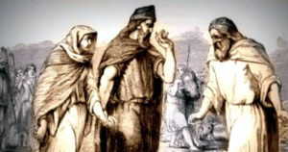
LA VIOLENCIA.
Este hijo tenía la mujer de su padre posiblemente su madrasta.
Las violaciones oímos en las noticias que violaron a una niña, a una joven a una anciana o a un niño, y muchos comienzan a decir son señales del fin del mundo, pero tampoco esto es cierto.
Vemos un caso donde muchos hombres abusaron de una mujer.
Jueces.19:25-28.

Slide 51

LA VIOLENCIA.
Pero los hombres no quisieron escucharle, así que el levita tomó a su concubina y la trajo a ellos. Y ellos la ultrajaron y abusaron de ella toda la noche hasta la mañana; entonces la dejaron libre al amanecer.
V.26.
Cuando amanecía, la mujer vino y cayó a la entrada de la casa del hombre donde estaba su señor hasta que se hizo de día.
V.27.

Slide 52
LA VIOLENCIA.
Al levantarse su señor por la mañana, abrió las puertas de la casa y salió para seguir su camino, y he aquí que su concubina estaba tendida a la entrada de la casa, con sus manos en el umbral.
V.28.
Y él le dijo: Levántate y vámonos; pero ella no respondió. Entonces la recogió, y colocándola sobre el asno, el hombre se levantó y se fue a su casa.

Slide 53
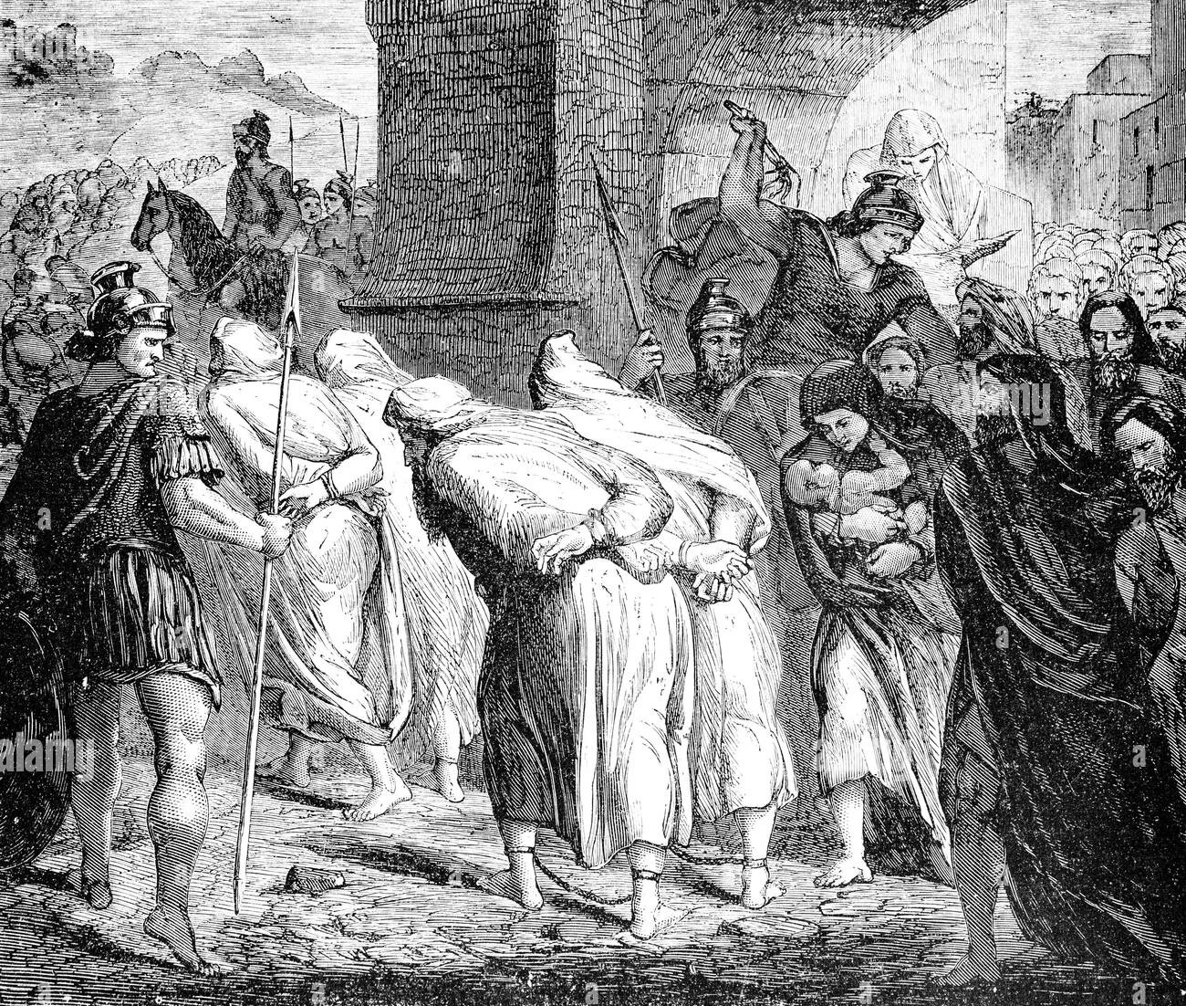
LA VIOLENCIA.
La mujer murió por acusa de la violación de todos estos hombres.
Lamentaciones.5:11.
Violaron a las mujeres en Sion, a las vírgenes en las ciudades de Judá.
Isaias.13:16.
También sus pequeños serán estrellados delante de sus ojos; serán saqueadas sus casas y violadas sus mujeres.

Slide 54
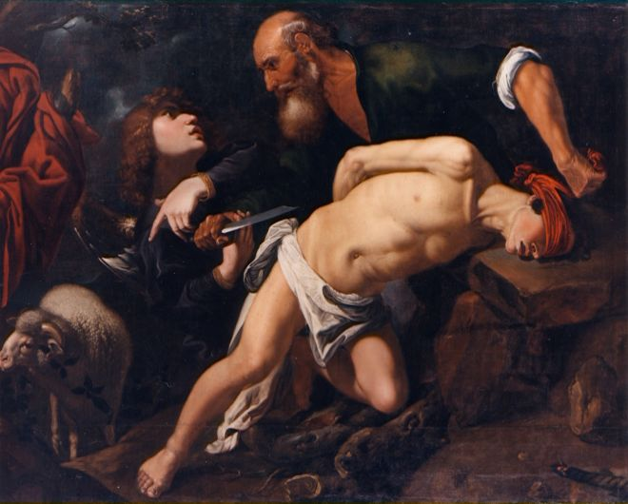
LA VIOLENCIA.
Tampoco esto es señal de la destrucción.
Hijos que matan a su madre o a su padre.
La violencia que vivimos afecta dentro de la familia también ya que muchos hijos han matado a su madre o su padre.
Pero esto no es señal tampoco la de segunda venida de Cristo y la destrucción del mundo.
I Timoteo.1:9.

Slide 55

LA VIOLENCIA.
reconociendo esto: que la ley no ha sido instituida para el justo, sino para los transgresores y rebeldes, para los impíos y pecadores, para los irreverentes y profanos, para los parricidas y matricidas, para los homicidas,
Parricida- Los que matan a sus padres.
Matricida- Los que matan a su madre.
Habrá hombres que maten a su padre o a su madre por odio rencor por alguna herencia, pero esto no es ninguna señal de la destrucción del fin de mundo.

Slide 56
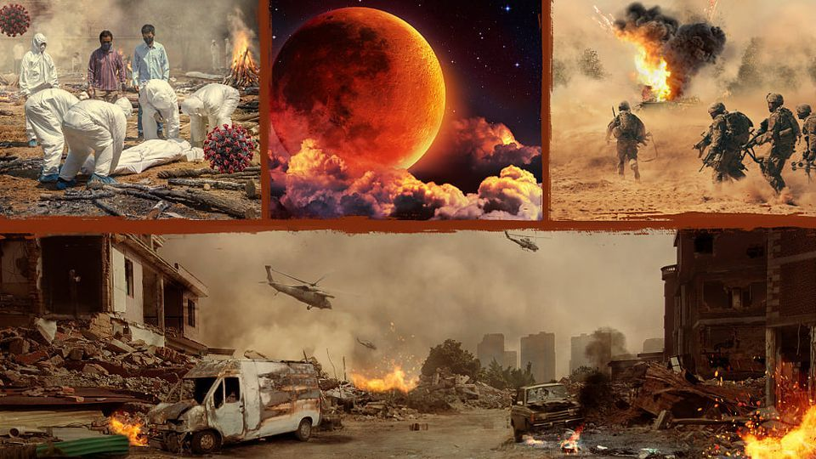
CONCLUSIÓN:
Ninguna de estas cosas son señales de la destrucción de la tierra, la Biblia nunca ha revelado esas cosas como señales.
No nos dejemos engañar por personas que no han sabido interpretar las escrituras, no tengamos miedo cuando hablen de destrucción porque nadie sabe el día ni la hora.
Mientras exista el mundo sucederán grandes catástrofes.
Ya sean terremotos.

Slide 57

CONCLUSIÓN:
Maremotos.
Hambres.
Guerras.
Violencia.
Todo continuara igual en este mundo.
II Pedro.3:4.
y diciendo: ¿Dónde está la promesa de su venida? Porque desde que los padres durmieron, todo continúa tal como estaba desde el principio de la creación.

Slide 58
CONCLUSIÓN:
Pero ninguna de esta es señal del fin.
La única señal que encontramos en la Biblia es cuando digan.
I Tesalonicenses.5:3.
que cuando estén diciendo: Paz y seguridad, entonces la destrucción vendrá sobre ellos repentinamente, como dolores de parto a una mujer que está encinta, y no escaparán.

Slide 59

DIOS NOS BENDIGA A TODOS.

